Slide 1
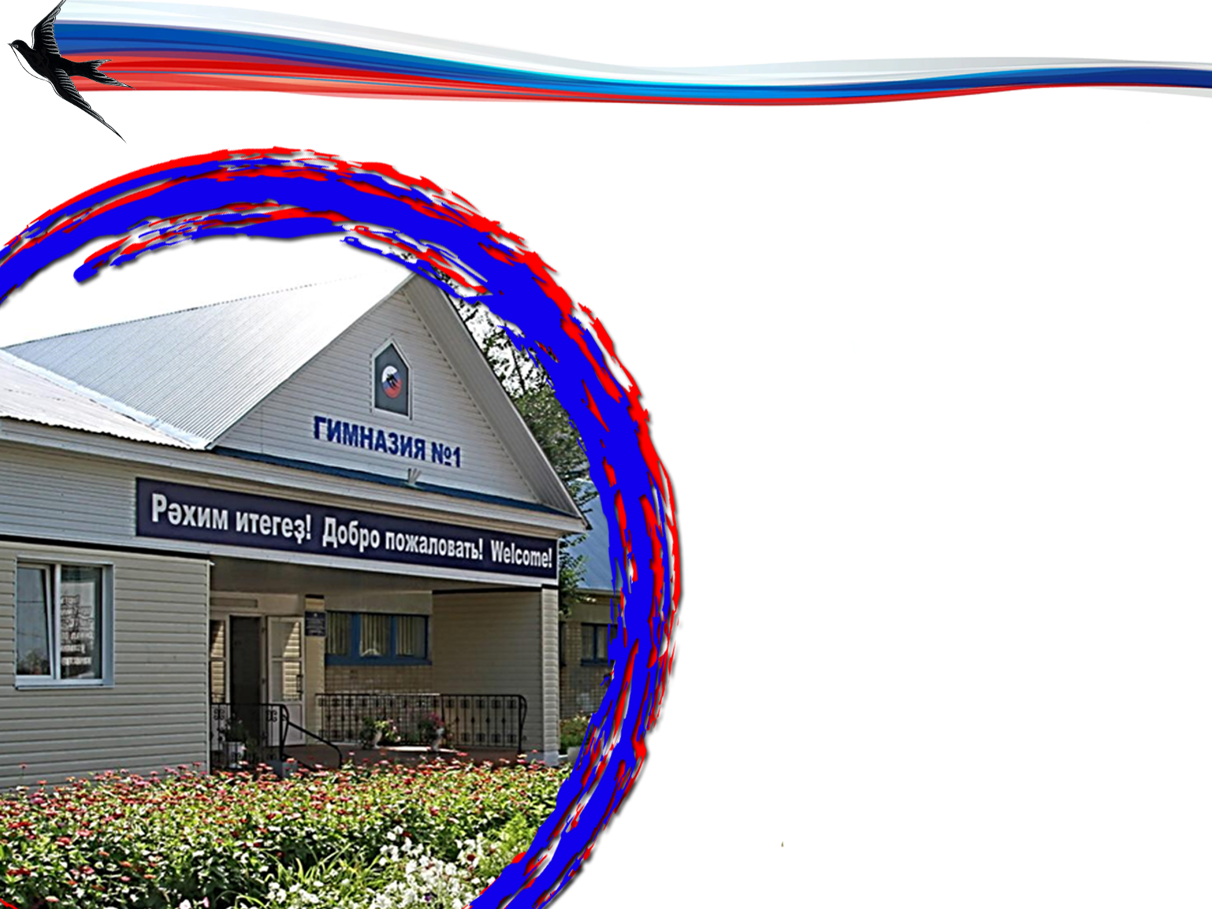


МАОУ «Гимназия №1» городского округа город Стерлитамак Республика Башкортостан как базовая школа РАН
Тажиев Риф Рахимович,
директор МАОУ «Гимназия №1»,
заслуженный учитель РФ и РБ

Slide 2




Гимназия №1 пять лет подряд входила в
Топ-500 лучших школ России. Таких школ, все пять лет бывших в топе,
в Республике всего две.
Рейтинг лучших школ России по конкурентоспособности выпускников: Топ-300 школ
по количеству поступивших в ведущие вузы России.

Slide 3
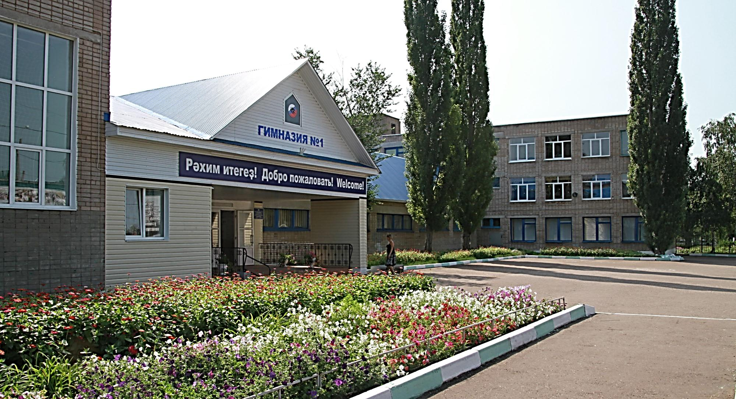
Первая и единственная языковая
школа в городе: 35 лет углублённого обучения английскому языку

Slide 4
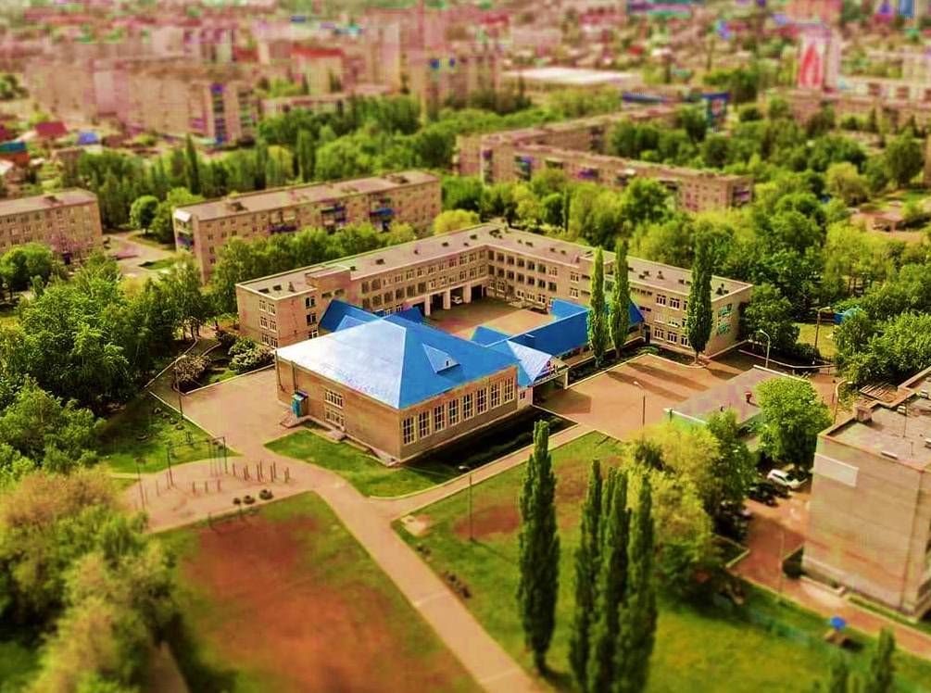
Востребованность гимназии:
только 15% учащихся –
из ближайшего микрорайона

Slide 5
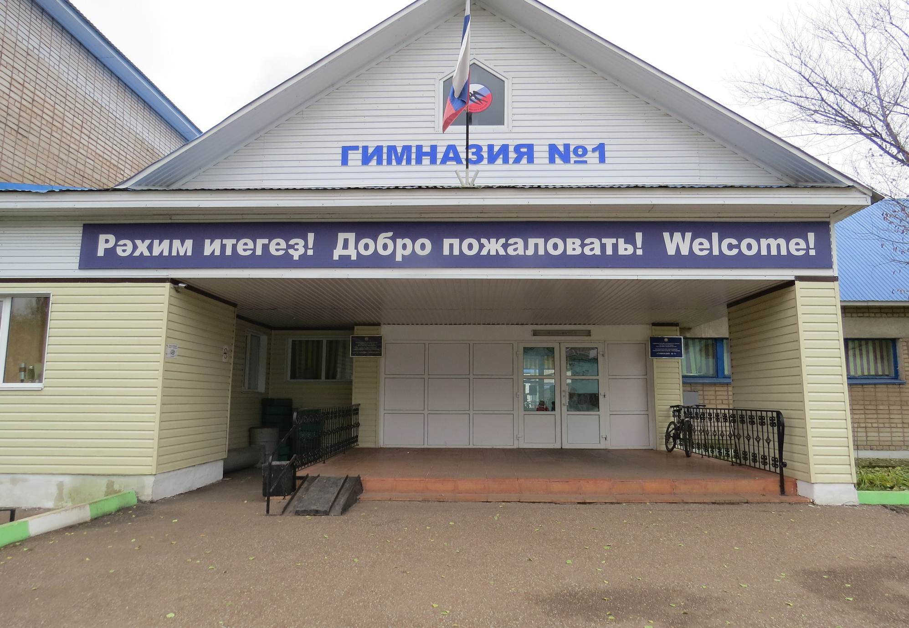
Более чем 30-летний опыт
многопрофильного обучения

Slide 6


Успех образовательной организации и её выпускников зависит от грамотной образовательной программы
8-9 классы
Два адаптивно-предпрофильных направления:
социально-гуманитарное и
естественно-математическое
10-11 классы
Пять профильных классов:
гуманитарный
технологический
информационно-технологический естественнонаучный
социально-экономический

Slide 7










ОЛИМПИАДЫ
КОНКУРСЫ
Подготовка одаренных
детей
КОНФЕРЕНЦИИ
УЧЕБНЫЕ СБОРЫ
ПРОФИЛЬНЫЙ ЛАГЕРЬ

Slide 8

Результативность участия во
Всероссийской олимпиаде школьников
Учебный год | Количество победителей и призеров ВОШ
 | Муниципальный | Региональный этап | Заключительный | Итого
2011-2012 | 181 | 37 | 5 | 223
2012-2013 | 187 | 39 | 2 | 228
2013-2014 | 135 | 25 | - | 160
2014-2015 | 150 | 25 | 2 | 177
2015-2016 | 168 | 36 | 1 | 205
2016-2017 | 156 | 22 | 2 | 180
2017-2018 | 185 | 23 | 3 | 211
2018-2019 | 207 | 50 | 2 | 259

Slide 9

Наша «лестница успеха»

Slide 10

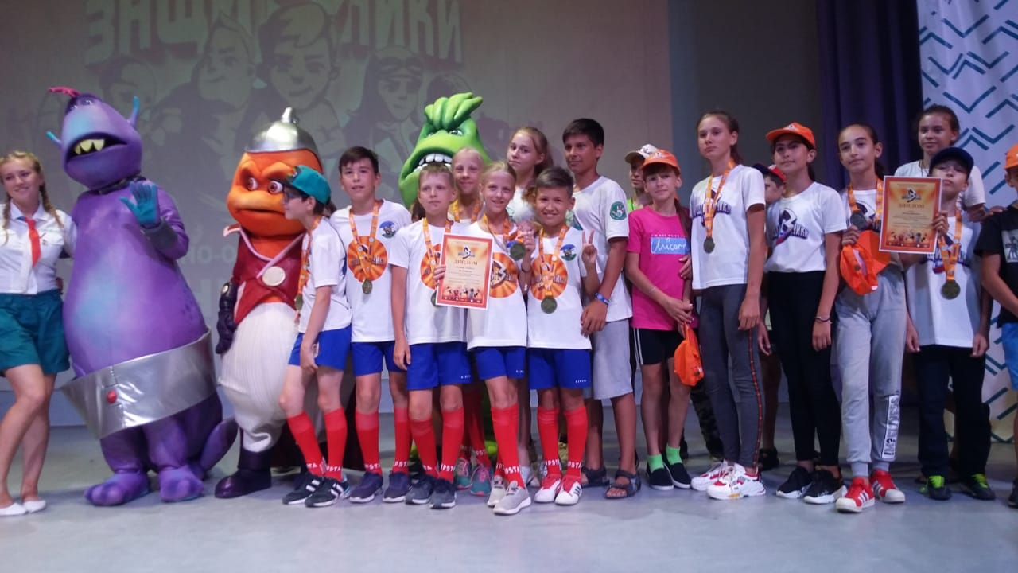
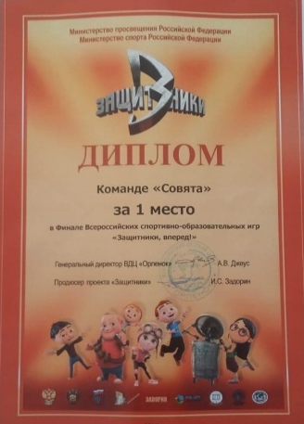
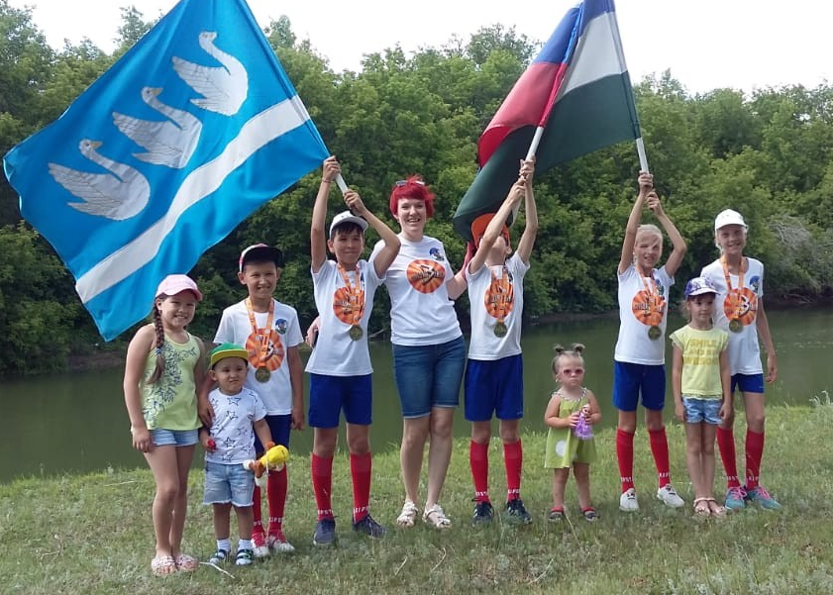
Победитель
Всероссийской спортивно- образовательной игры «Защитники, вперед!»
(ВДЦ «Орленок» город Туапсе, 2019)

Slide 11




1 место в городе – Всероссийская олимпиада школьников
1 место в городе – олимпиады на Кубок им.Ю.А.Гагарина
1 место в городе – научно-исследовательская деятельность

Slide 12
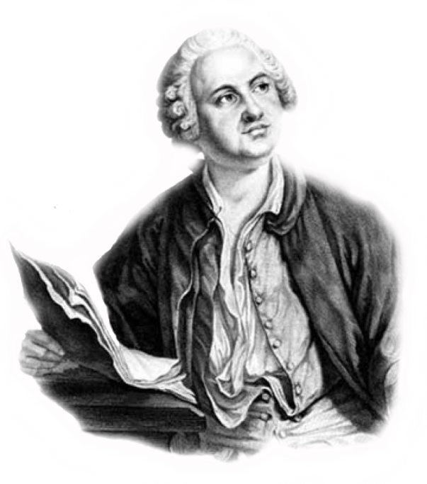
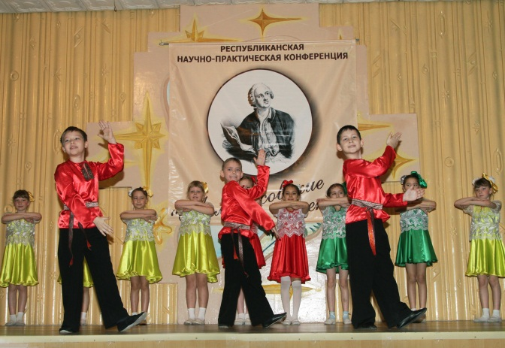





С 2000 года в Гимназии ежегодно проводится научно-практическая конференция «Ломоносовские чтения». Российская конференция в начале марта собирает более 1 тыс. участников – школьников и педагогов не только Башкортостана, но и других регионов РФ.
С 2018 года Российская конференция проводится под эгидой
Академии наук Республики Башкортостан.

Slide 13
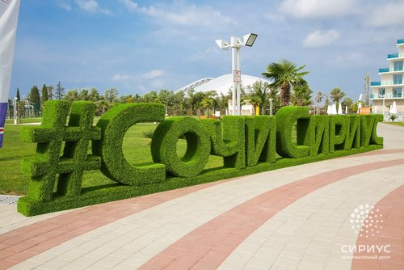
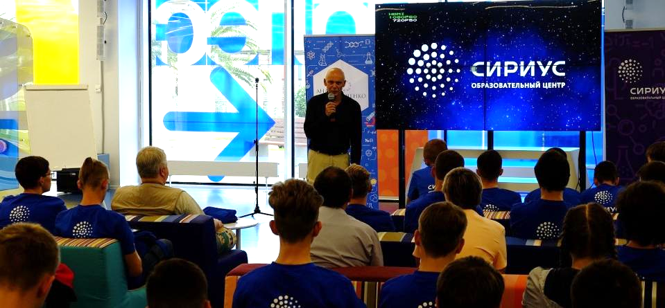
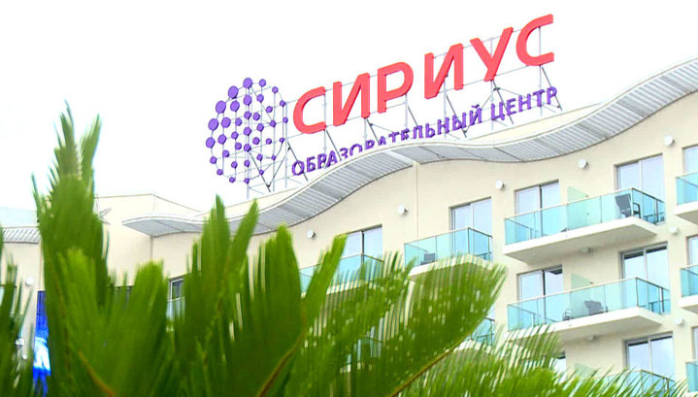
Наши ученики проходят обучение в образовательном детском образовательном центре «Сириус» в городе Сочи

Slide 14
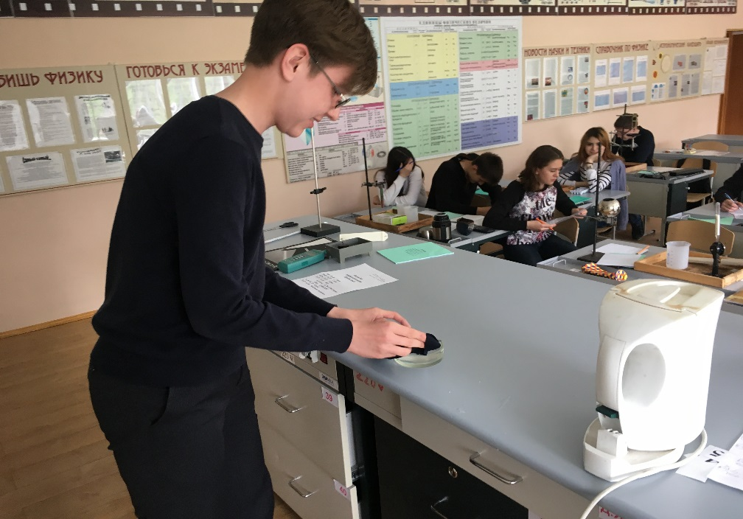
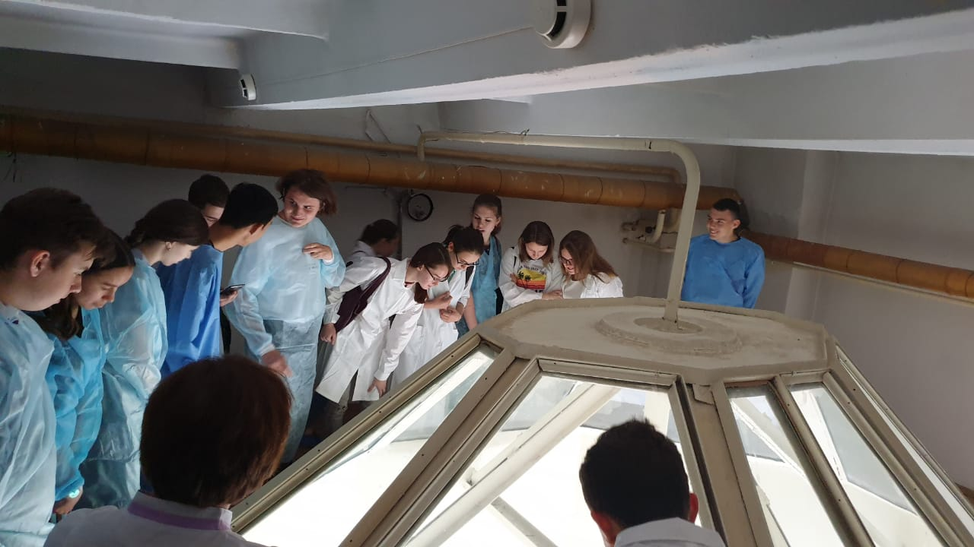
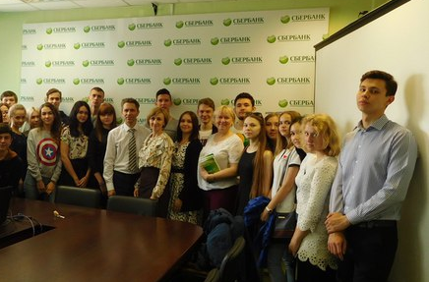
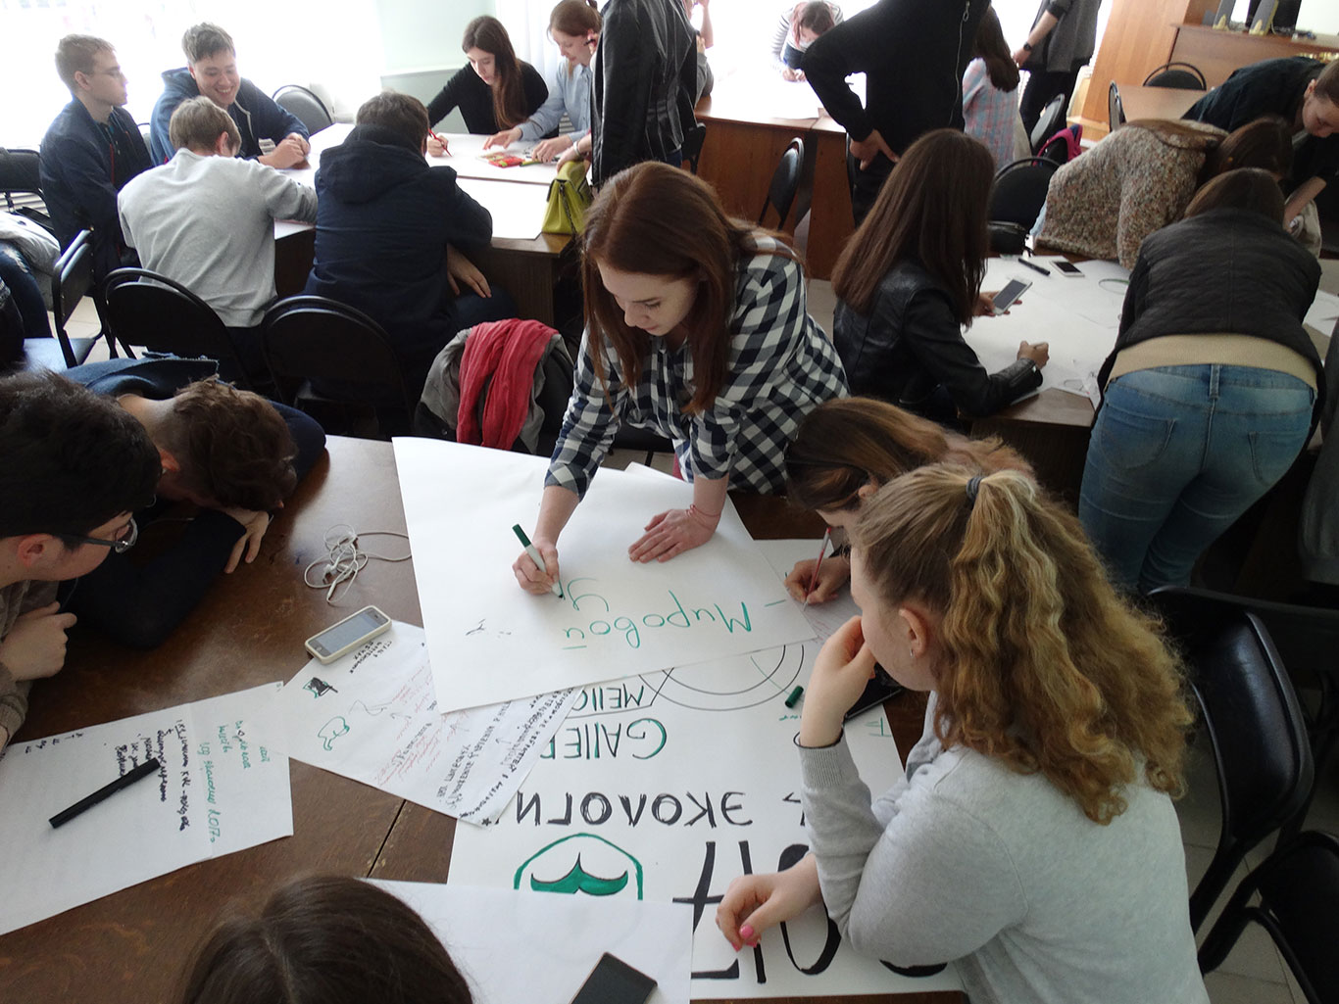

ПРОФИЛЬНЫЙ ЛАГЕРЬ
Практика
Эксперимент
Открытие

Slide 15
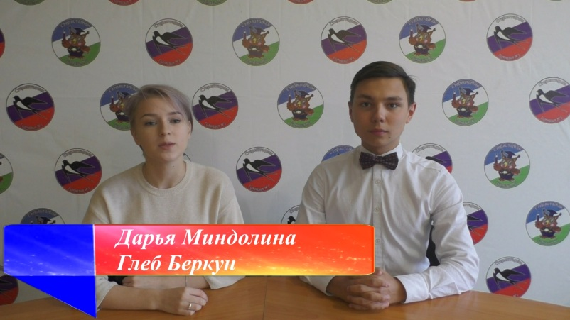

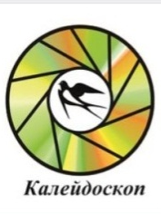
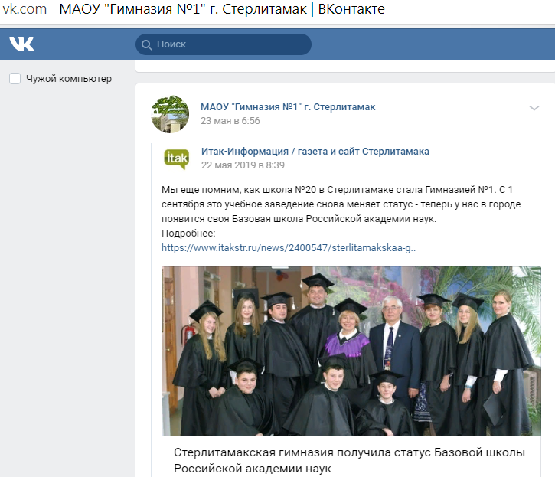
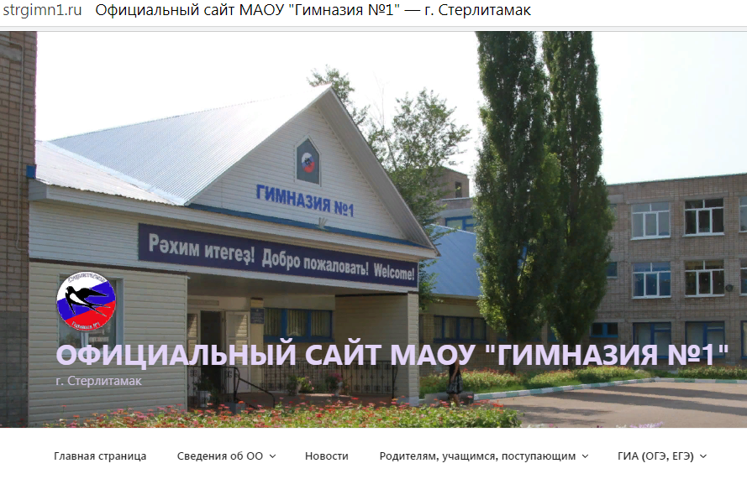
ПРОФЕССИОНАЛЬНАЯ ПРАКТИКА
Газета
Медиа-ресурсы
Телестудия

Slide 16

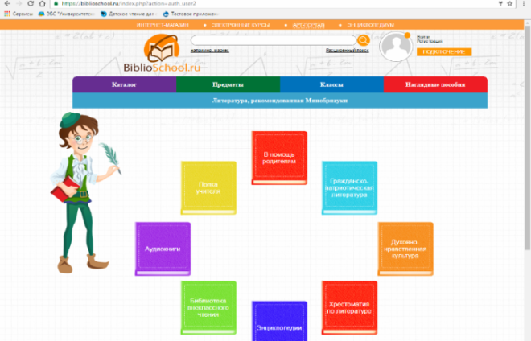
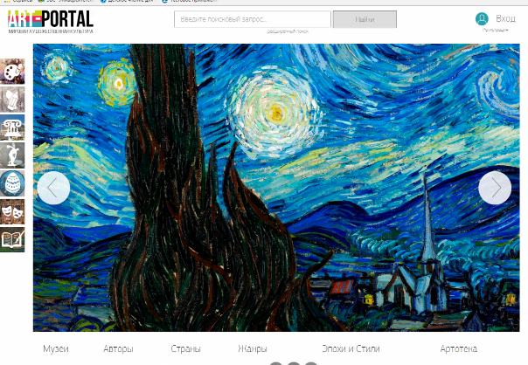
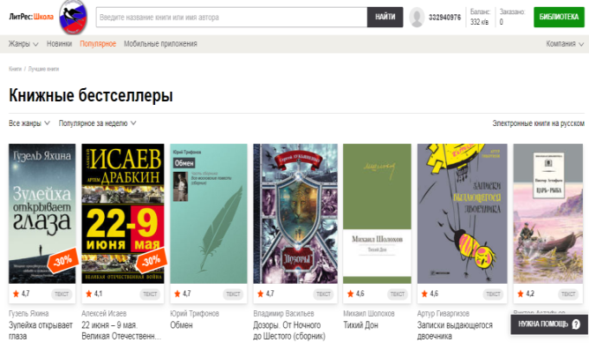
Подключены мультимедийные и цифровые коллекции
НЭБ
Национальной электронной детской
библиотеки;
Библиотеки литрес;
«Башкирики» - национальной
электронной библиотеки Башкортостана;
Башкирской энциклопедии;
Портала «Башкирская книга»;
Оцифрованной мультимедиа коллекции
национальной библиотеки РБ;
Портала «Библиошкола»;
Арт-портала «Мировая художественная
культура»;
Системы корпоративной каталогизации

Slide 17

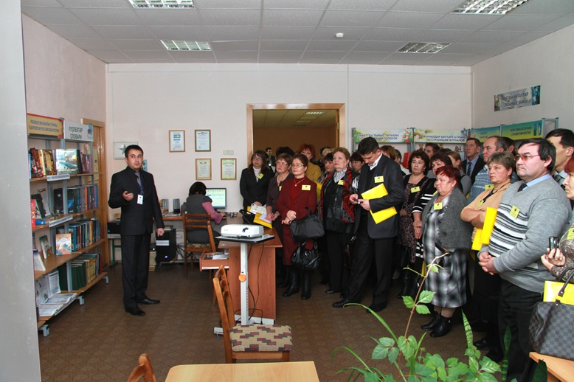
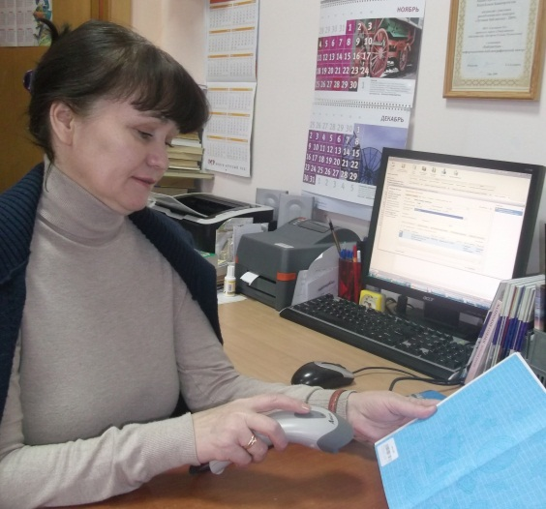
2016 год
Победитель в конкурсе в ФЦПРО
«Развитие школьной библиотеки»
(грант 1,2 млн. руб)

Slide 18





Успеху гимназии способствовало сотрудничество с такими высшими учебными заведениями:
СГПИ 1991, СФ БашГУ 2018
Физмат МГУ им. М.В. Ломоносова 1995
Казанский химико-технологический институт 1998
СПбГУ 2003
БГПУ им. М. Акмуллы 2006 (лаборатория В. Штейнберга)
УГНТУ 2017
УГНТУ

Slide 19
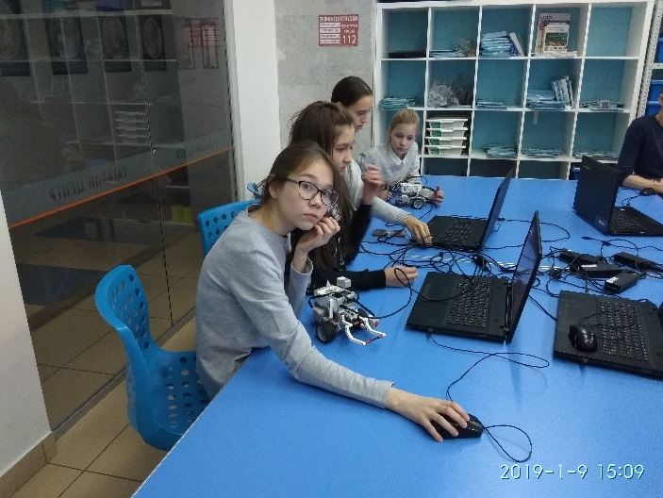
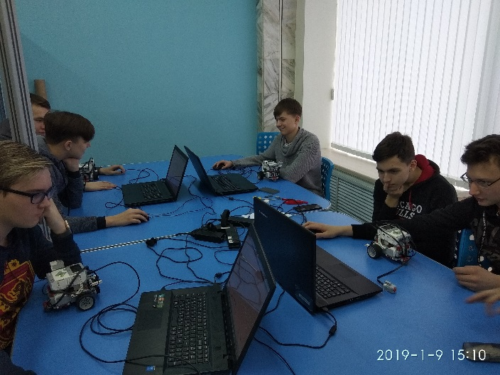
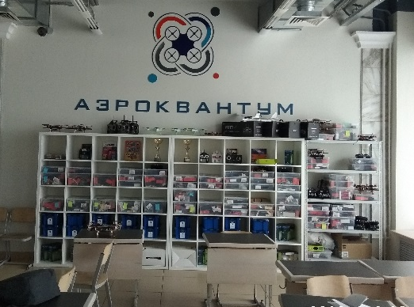

Сотрудничество с Кванториум Башкортостана
(«Гагарин-центр» г. Уфа)
2018, 2019 учащиеся гимназии стали призерами и победителями республиканского конкурса IT-проектов в рамках проекта «Ассоциированные школы Союза машиностроителей России» на базе Автономной некоммерческой организации Центра поддержки технического образования школьников «Техношкола: Звездный» (Кванториум Башкортостан & «Гагарин-центр»)

Slide 20



2017-2019 учащиеся гимназии стали призерами и победителями в Республиканском конкурсе работ по информационным технологиям среди школьников «КРИТ» (Министерство образования Республики Башкортостан и БГПУ им. М.Акмуллы)
2017, 2018, 2019 учащиеся гимназии стали призерами и победителями
в республиканском этапе современных
Web-разработок «Хакатон» (СФ БашГУ)
2018-2019 учащиеся гимназии стали призерами
IV Регионального чемпионата «Молодые профессионалы (WorldSkills Russia)» Республики Башкортостан

Slide 21
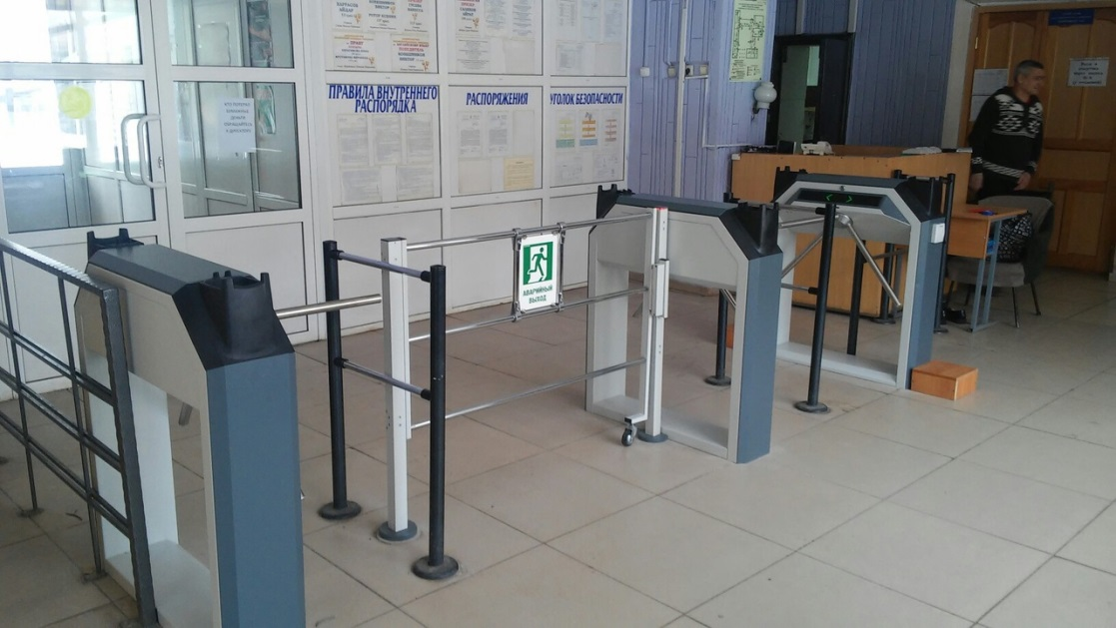
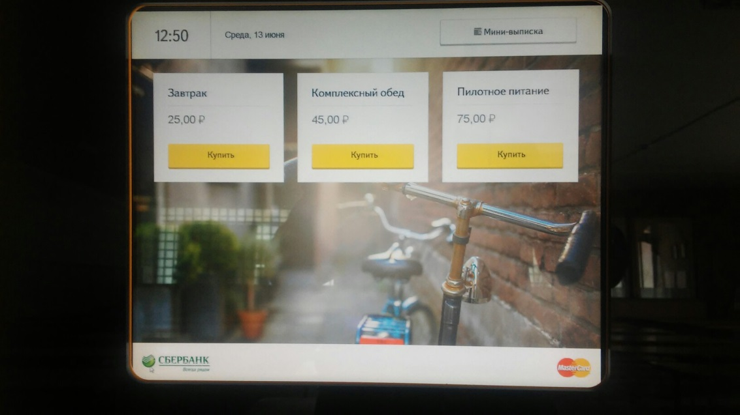

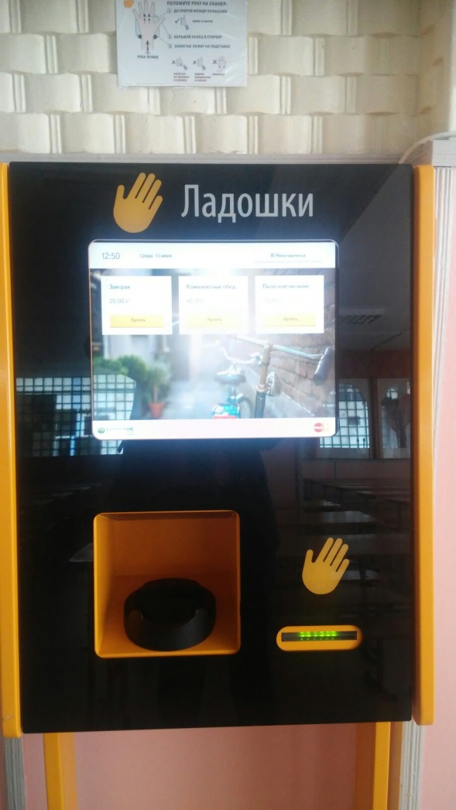
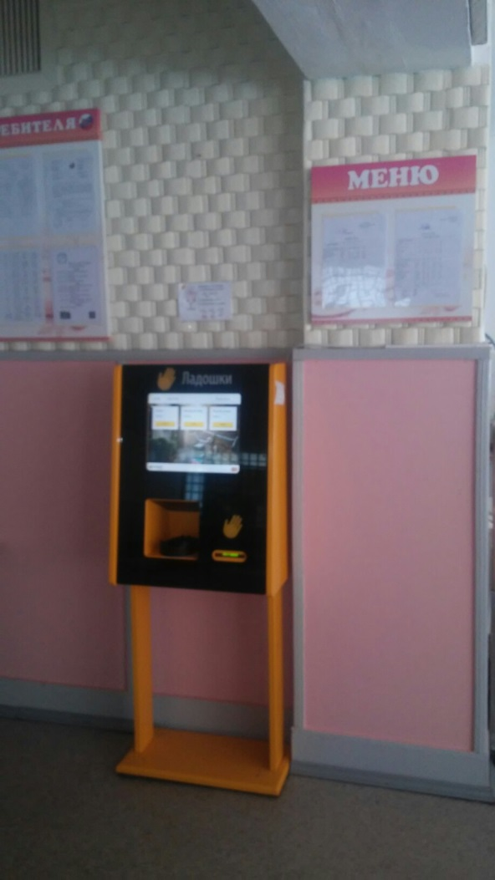

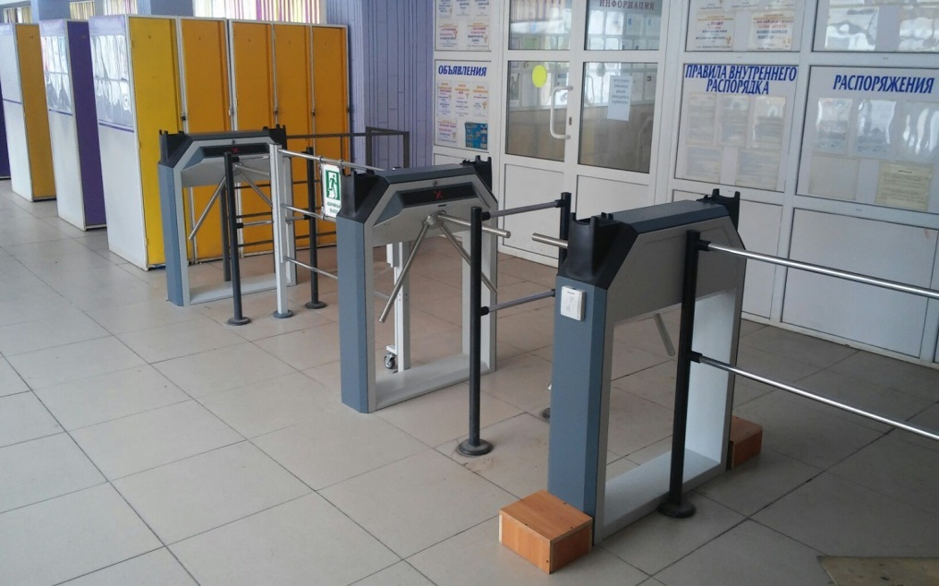

Slide 22

С 2015 года в гимназии ведется безбумажный вариант классных журналов

Slide 23
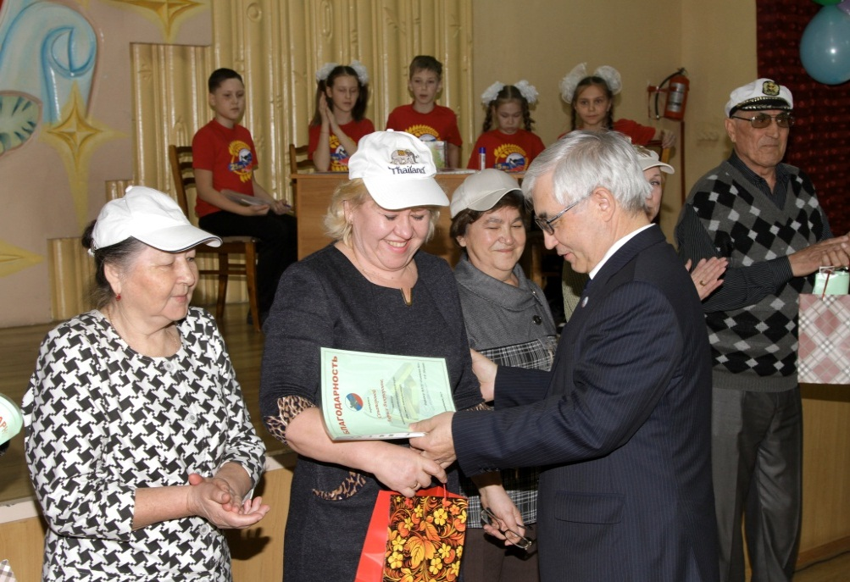
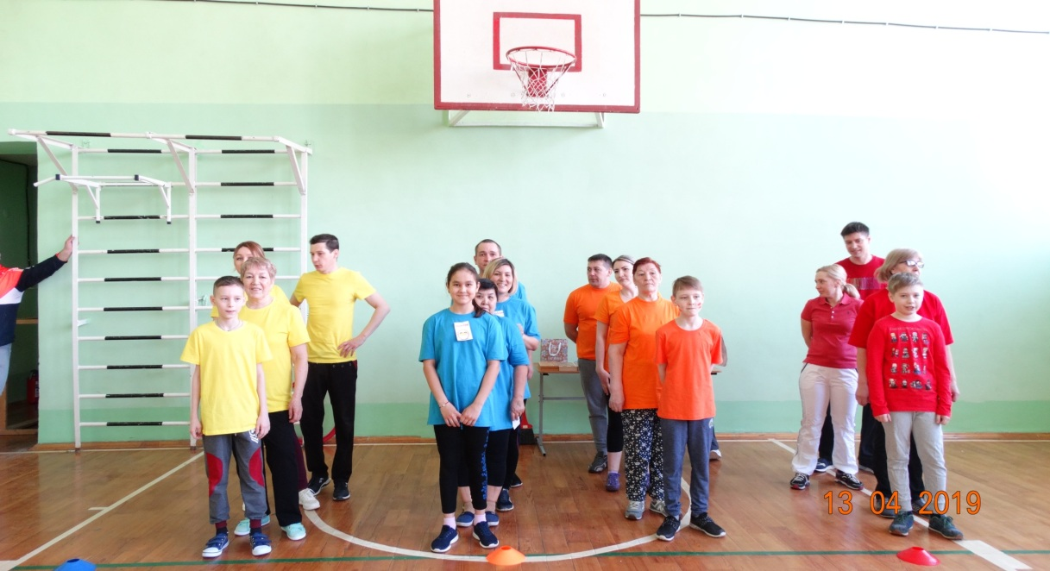
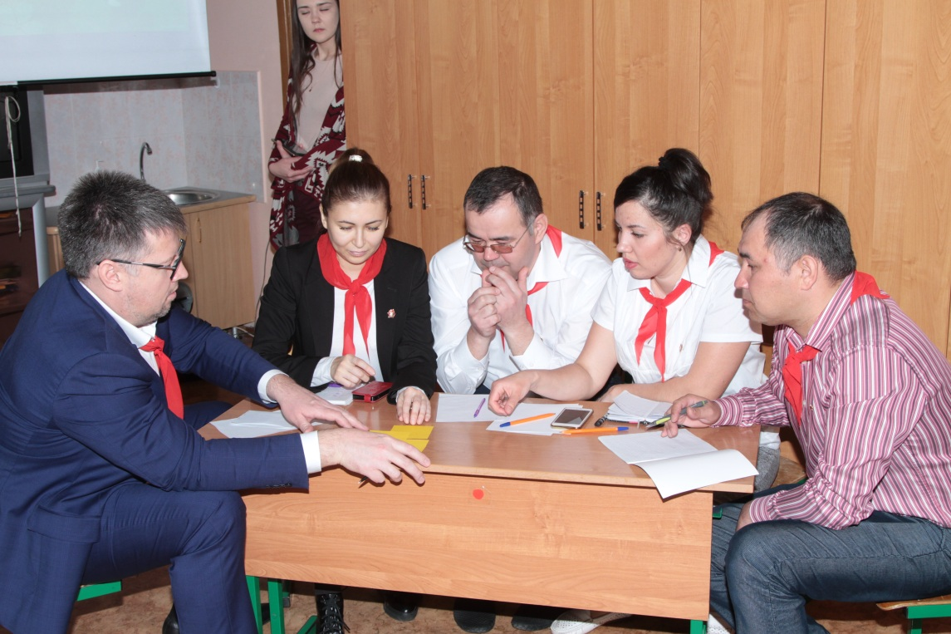
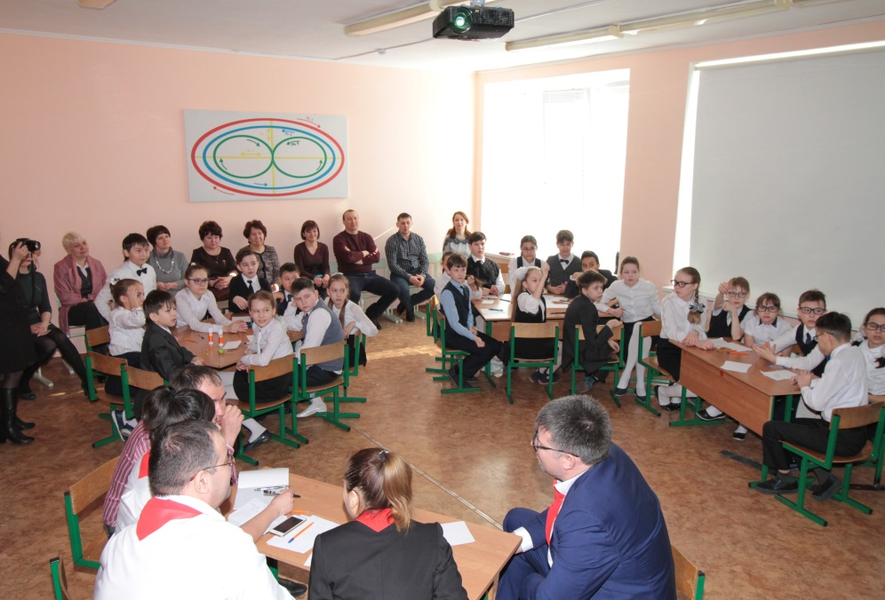
РОДИТЕЛИ - активные участники образовательного процесса
Родительские собрания
Воспитательные мероприятия
Спортивные мероприятия

Slide 24



Педагогический коллектив гимназии
Учителей – 97, из них:
кандидатов наук – 7 человек,
с высшей категорией – 85%
Профессорско-преподавательский состав СФ БашГУ, стажировочные площадки для студентов СФ БашГУ и
БГПУ им. М. Акмуллы

Slide 25
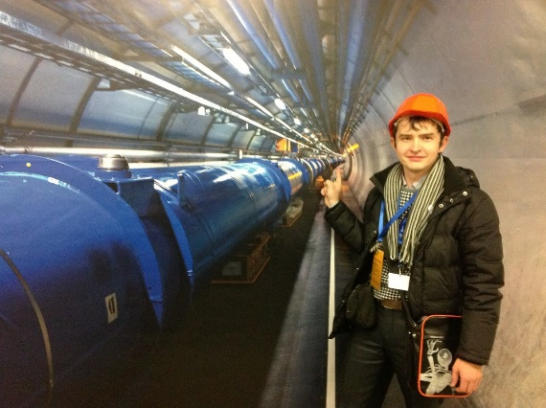
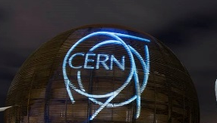





Обучение учителей гимназии
Международная научная школа для учителей физики в ОИЯИ г. Дубна Московской области.
Международная научная школа для учителей физики в ЦЕРН г. Женева Швейцария.
Двухдневная программа стажировки ИРО РТ г. Казань
КПК (ИРО РТ, г.Казань) по технологиям и приёмам активизации учебной деятельности
КПК МЦФЭР (г.Москва) по компетентностям с введением профстандарта
КПК для учителей русского языка г.Москва

Slide 26

Историю Гимназии как базовой школы РАН пишем вместе!

